Slide 1
Oxymeter
Gunnar Heimsch, Krista Kappeler
18.1.2019

Slide 2
Agenda
Ziele
Messprinzip
Medizinischer Hintergrund
Dimensionierung und Simulation
Schema
Blockschaltbild
Berechnung Puls und Sauerstoffsättigung
Demo
Vergleich zu anderen Produkten
Fazit u. Schlusswort
Fragen

Slide 3
Ziel
Device / Elektronik bauen zum Aufnehmen u. Aufbereiten (Signal Conditioning) von «Pulsoxymetrie» Rohdaten (Lichtsensor Infrarot und Rot)
Visualisierung u. Auswertung der Rohdaten
Vergleich mit anderen Produkten (z.B. eval board, fertiges Produkt, etc.)

Slide 4
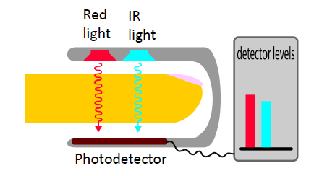
Messprinzip
LED Rot – 665nm
LED Ifrarot – 940nm
Photodiode

Slide 5
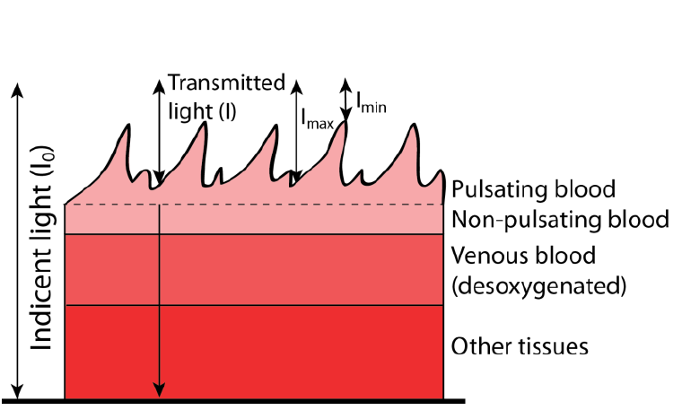
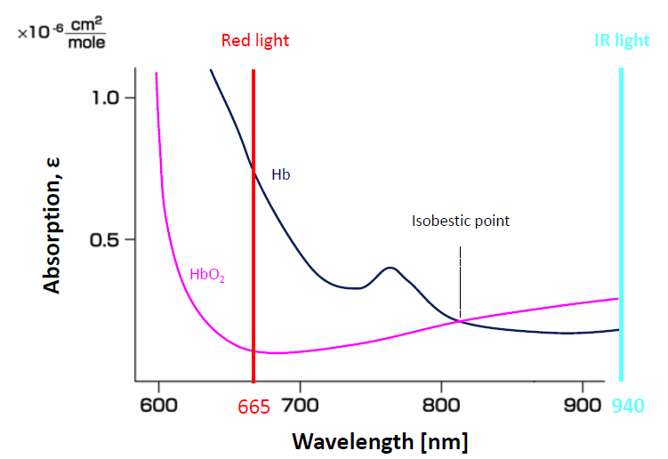
Medizinischer Hintergrund
Arterielles Blut pulsiert mit Herzfrequenz, enthält Hb02 u. Hb
Sauerstoffsättigung: Verhältnis von HbO2 (Oxyhämoglobin) u. Hb (Hämoglibin)

Slide 6
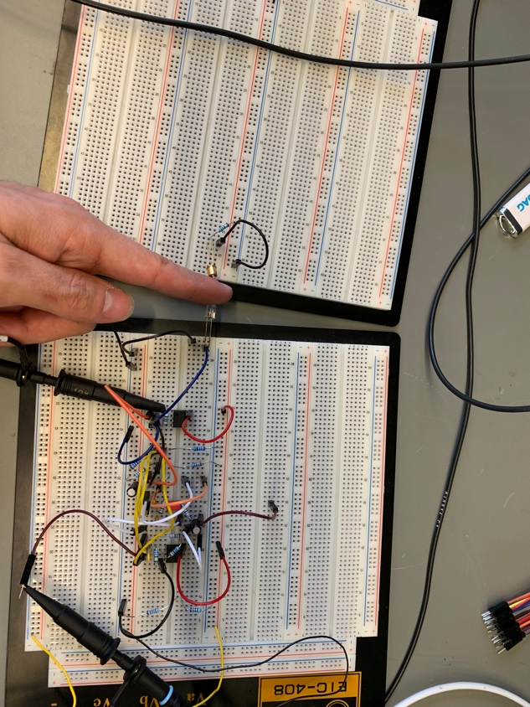
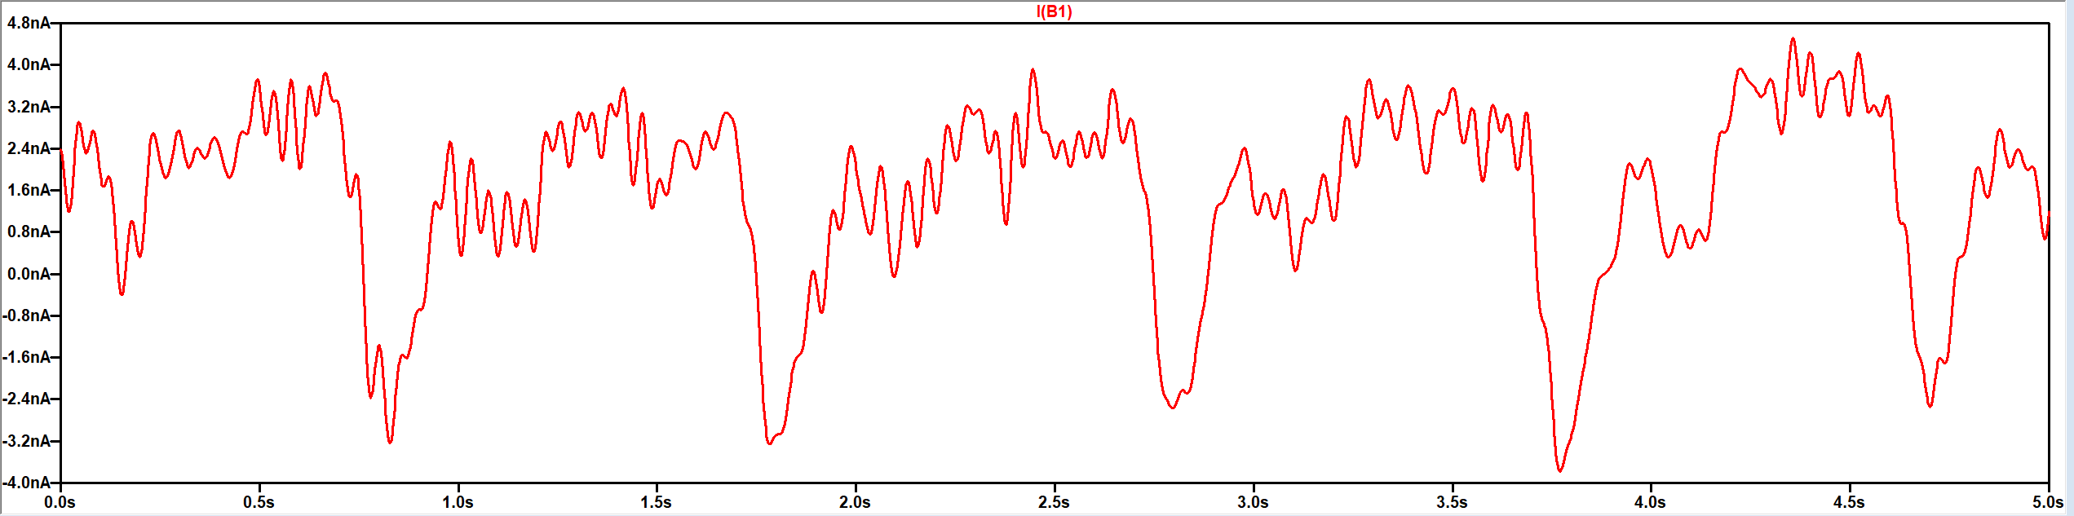
Dimensionierung: Signal LED Infrarot
Rohdaten mim Steckbrett
Basis für Auslegung
Keine Infos über diesen IR Sensor

Slide 7
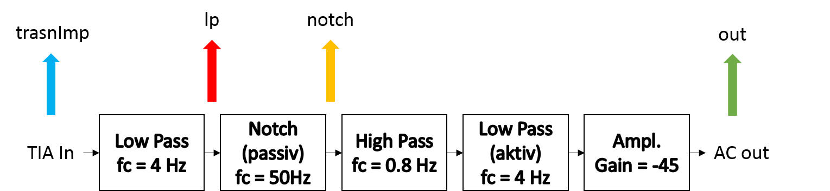
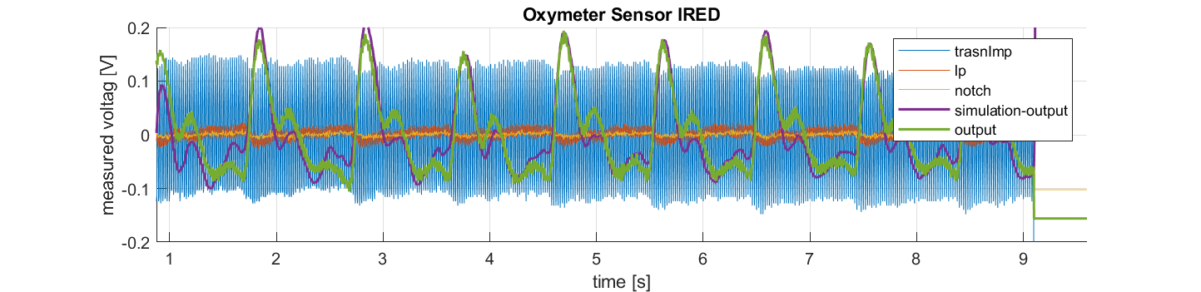
Dimensionierung: Auslegung Filter

Slide 8
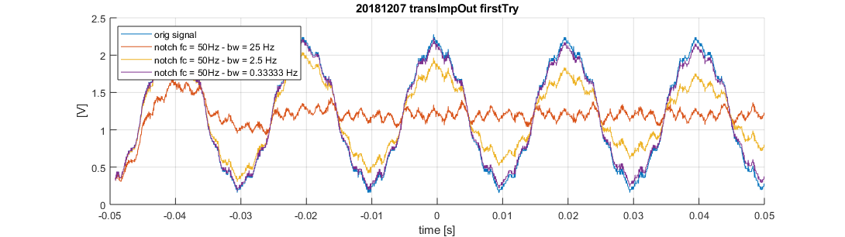
Dimensionierung: Auslegung Notch Filter
Notch filter 50 Hz

Slide 9
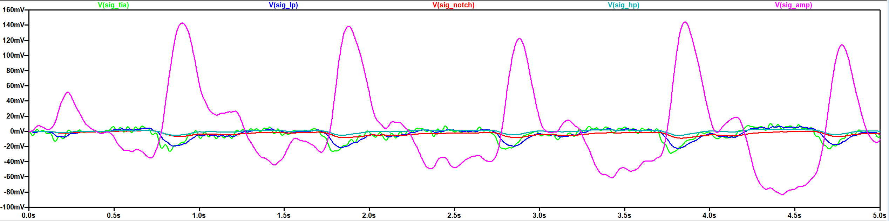
Dimensionierung: pSpice Simulationen

Slide 10
Schema

Slide 11
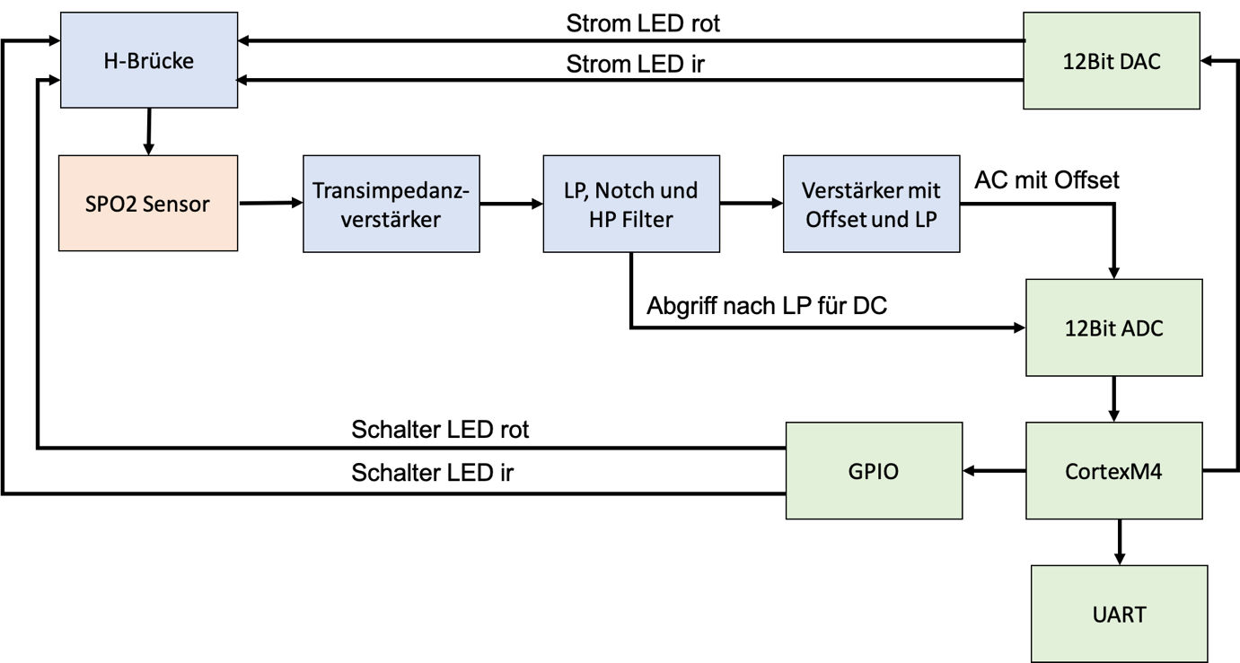
Blockschaltbild

Slide 12

Berechnungen: Puls und Sauerstoffsättigung
Sauerstoffsättigung
$${Oxy}_{Sat} \left[\%\right] \tilde{−} 100∗\frac{\log_{10}(V_{RMS}R)}{\log_{10(V_{RMS}IR)}}$$
Puls
Peak detection
Frequenz 1 Hz bis 3 Hz (d.h. 60 bis 180 Schläge pro Min)

Slide 13
Demo Projekt

Slide 14
Vergleich zu anderen Produkten

Slide 15
Fazit und Schlusswort

Slide 16
Fragen

